Slide 1
„Psychogeriatria, dlaczego jej tak mało w RP?”
Kondycja Geriatrii w Polsce.Warszawa, 13 września 2016 r.
R A P O R T
NARODOWY PROGRAM OCHRONY ZDROWIA PSYCHICZNEGO 2016–2020 Rekomendacje
Warszawa, 1 października 2015

Slide 2
DIAGNOSTYKA
GERIATRIA
PSYCHOLOGIA
40%
NEURO-PSYCHIATRIA
20-40%
GERIATRYCZNA
4D
PSYCHIATRIA
80%
GERIATRIA SOMATYKA
60%
LECZENIE

Slide 3
„Srebrne tsunami” w Polsce – długość życia 1995 – 2011 MUW, Raport,marzec 2013; STOMOZ,2013
Brak geriatrii w kształceniu na UM
Brak praktyk po zakończeniu studiów
Brak poradni psychogeriatrycznych ~ 18 ?/ 2000
Niewielka liczba łóżek psychogeriatrycznych
w obrębie psychiatrii~ 650?17700
W obrębie geriatrii 271/1202
Brak form pośrednich i środowiskowych: 13 umów(2012);Podlaskie Centrum Psychogeriatrii (2016)
dzienna opieka psychogeriatryczna (geriatria) – 67 miejsc
BRAK SPECJALIZACJI !!

Slide 4
Prognoza liczby ludności w woj.mazowieckim w latach 2015 – 2035 MUW,Raport,marzec 2013

Slide 5
1990 - 2014
„W ostatnich latach obserwowany jest także dalszy wzrost liczby osób w wieku poprodukcyjnym (mężczyźni 65 lat i więcej, kobiety 60 lat i więcej). Według wstępnych danych w końcu 2014 r. ludność w wieku poprodukcyjnym liczyła ponad 7 mln osób, a jej udział w ogólnej populacji wyniósł 19% (w 2000 r. było to 5,7 mln osób i prawie 15% udział, a w 1990 r. niespełna 13%). W stosunku do 2013 r. liczba osób w wieku poprodukcyjnym wzrosła o ponad 226 tys. (o 0,6 pkt. proc.).”
Ludność w wieku GUS,2015 % | 1990 | 2000 | 2005 | 2007 | 2008 | 2009 | 2010 | 2011 | 2012 | 2013 | 2014b
poprodukcyjnym (60/65 lat i więcej) | 12,8 | 13,8 | 15,4 | 16,0 | 16,2 | 16,5 | 16,8 | 17,3 | 17,8 | 18,4 | 19,0

Slide 6
„Srebrne tsunami” w USA Bartels&Naslund,NEJM,2013;368:493-496; IPA,2012
Nakłady na psychiatrię (Medicare) – 1%
Koszt leczenia chorego psychicznie = 47%
Koszt leczenia chorego w wieku podeszłym = 200%
Rozwiązania?
Pracownicy socjalni
Telezdrowie
Przyuczeni praktycy w DPSach
Zjednoczenie odpowiedzialności
przez administrację
Włączenie do badań ludzi starych
USA
2013 - 8 mln 65+ - 1800 psychogeriatrów
2030 – 14,4 mln 65+ - 1650 psychogeriatrów
Zainteresowanie psychologów = 4,2%
USA - 8,5%;Australia-6%;Japonia-0,5% psychologów zajmuje się osobami 65+
Brazylia – 120 geropsychologów
Praktyka geriatryczna
„evidence –free”
Potrzeby (Medicare) skierowane do POZ
Skrining/rozpoznawanie depresji
Skrining/rozpoznawanie zaburzeń funkcji poznawczych
Brak wykształconych lekarzy!

Slide 7
Małgorzata Marcińska, wiceminister pracy i polityki społecznej, wzięła udział w panelu dyskusyjnym „Dokąd zmierza Polityka senioralna w Polsce? Zdrowe starzenie – wyzwaniem dla polskiej gospodarki”. Panel odbył się podczas IV Forum Ochrony Zdrowia w ramach Forum Ekonomicznego w Krynicy. (2013)
Program Rządowy ASOS
2014-2020
edukacja, aktywność, partycypacja, usługi
Miasto dla SENIORA
Częstochowa,Toruń,Łódź i in.
UTW 500
Senior-WIGOR
2015-2020
Domy dzienne

Slide 8
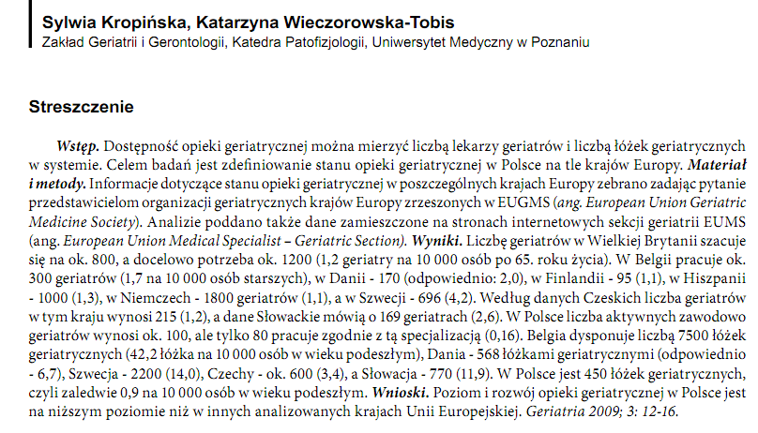
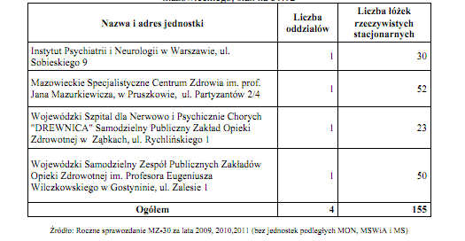
2007
2009
2013

Slide 9
Public Health and Population Policy
Edited by Janusz Szymborski
RZĄDOWA RADA LUDNOŚCIOWA
Warszawa 2012
Copyright © by Rządowa Rada Ludnościowa
Warszawa 2012
ISBN 978-83-7027-489-4
Redaktor
Władysława Czech-Matuszewska
Rządowa Rada Ludnościowa
Al. Niepodległości 208
00-925 Warszawa
tel. (48) 22 449 40 40
(48) 22 608 30 40
(48) 22 608 31 75
Fax (48) 22 608 38 87
e-mail: kongresdemograficzny@stat.gov.pl
Priorytety w ochronie zdrowia psychicznego.
W obecnej sytuacji epidemiologicznej można wyróżnić cztery grupy rozpoznań, które stanowią największe zagrożenie dla zdrowia psychicznego Polaków, generując przy tym około 75% kosztów leczenia:
przewlekłe choroby schizofreniczne i afektywne,
zaburzenia związane ze spożyciem alkoholu,
choroby związane ze starzeniem, w tym choroby organiczne,
depresje.
Moskalewicz&Jakubowska IPiN

Slide 10
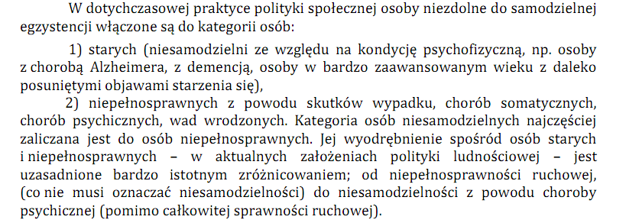
Warszawa Luty 2013

Slide 11
„pomimo systematycznego wzrostu funduszy przeznaczonych przez NFZ na finansowanie świadczeń z zakresu geriatrii,jest przede wszystkim zbyt mała liczba praktykujących lekarzy specjalistów geriatrów,a co za tym idzie ograniczona liczba oddziałów geriatrycznych „ NFZ 22.6.2016 do S.Karczewskiego
Rok | zakres świadczeń | Wartość umów | Liczba świadczeniodawców
2014 | Świadczenie dzienne psychiatryczne geriatryczne | 4887271 | 15
2014 | Świadczenia psychogeriatryczne | 42870866 | 18
2015 | Świadczenie dzienne psychiatryczne geriatryczne | 5625145 | 18
2015 | Świadczenia psychogeriatryczne | 45232684 | 19

Slide 12
ROZPORZĄDZENIE RADY MINISTRÓW z dnia 9.8.2016 (Projekt) w sprawie Narodowego Programu Zdrowia na lata 2016–2020 Na podstawie art. 9 ust. 2 ustawy z dnia 11 września 2015 r. o zdrowiu publicznym (Dz. U. poz. 1916)
CEL OPERACYJNY 5-WSKAŹNIKI MONITOROWANIA | ŹRÓDŁO
41.Chorobowość i zapadalność na choroby otępienne | NFZ, NIZP–PZH
42.Samoocena przewlekłej chorobowości o osób w wieku powyżej 60 lat | POL–SENIOR (badanie - Aspekty medyczne, psychologiczne, socjologiczne i ekonomiczne starzenia się ludzi w Polsce), SHARE(Survey on Health, Ageing, and Retirement in Europe)
43.Odsetek osób w wieku powyżej 60 lat odczuwających ograniczenia funkcjonalne fizyczne i dotyczące narządów zmysłu | POL–SENIOR, SHARE
44.Odsetek osób odczuwających bóle mięśniowo–szkieletowe | POL–SENIOR, SHARE
Realizator: MZ we współpracy z NFZ oraz NIGRiR

Slide 13
NARODOWY PROGRAM OCHRONY ZDROWIA PSYCHICZNEGO 2016−2020 – Rekomendacje
Stereotypy, uprzedzenia i niewielka świadomość społeczna dotycząca chorób psychicznych
Brak koordynacji opieki psychiatrycznej
Wykluczenie społeczne osób z zaburzeniami psychicznymi
3. Centrum psychogeriatrii
Oddział psychogeriatryczny zaburzeń poznawczych 0,5 mln
Oddział psychogeriatryczny rehabilitacyjny 0,5 mln
Oddział Dzienny psychogeriatryczny 0,25 mln
Zakład opiekuńczo-leczniczy 0,25 mln
10. Program opieki i terapii nad osobami 60+ : 1. Opieka i terapia 2. Przeciwdziałanie wykluczeniu, stygmatyzacji i izolacji; 3. Fizjoterapia 4. Rehabilitacja; 5. Arteterapia 6. Terapia zajęciowa

Slide 14
Oddziały psychogeriatryczne w latach 2009 – 2015 – woj.mazowieckie
rok | Wykorzystanie łóżek (%) | Średni pobyt pacjenta (dni)
2009 | 95,2 | 36,8
2010 | 96,2 | 37,5
2011 | 96,7 | 39,9
2015 | 98,09 | 27,99
Raport konsultanta wojewódzkiego za 2015 rok.
71 łóżek w oddziałach psychiatrycznych dla chorych somatycznie (4710). Ponadto w województwie mazowieckim znajduje się 155 łóżek w oddziałach psychogeriatrycznych (4712), 40 łóżek w oddziałach psychiatrycznych dla przewlekle chorych (4716).

Slide 15
Programy uwzględniające potrzeby ludzi starych
SPECIALIZED GERIATRIC AND PSYCHOGERIATRIC SERVICES IN THE CENTRAL EAST LHIN:AN ENVIRONMENTAL SCAN 2012
PATTI REED
TRANSLATING PRINCIPLES OF PSYCHOGERIATRIC CARE INTO PRACTICE: PROCESS AND OUTCOMES
A REPORT ON SANDRINGHAM CARE CENTRE, VICTORIA, BC
H.TUOKKO, P. MACCOURT,
JUNE 2006
Wnioski: w badaniu środowiskowym stwierdzono rozdrobnienie usług, sztywność i trudności w scaleniu usług specjalistycznych. Ciągłość polega na monitorowaniu środowisko-szpital i odwrotnie przy udziale POZ i wsparcia środowiskowego
Wnioski: specjalistyczne usługi psychogeriatryczne dotyczą 10% populacji; wymagają wielodyscyplinarnego przeszkolonego personelu w zakresie dostępności i ukierunkowania na specyficzne (indywidualne) cele.
Brak całościowej koncepcji opieki nad ludźmi w wieku podeszłym
Brak zbiorczych danych nt.obszarów zainteresowań społecznych
Lekceważenie problemu przez Rząd i NFZ
Nadmierne planowanie – brak realizacji

Slide 16
Mało czy dużo ?
Oddz.Psychogeriatryczny Wojewódzkiego Ośrodka Lecznictwa Psychiatrycznego w Toruniu
Mazowieckie Specjalistyczne Centrum Zdrowia im. prof. Jana Mazurkiewicza
Od 1 stycznia 2016 roku planowane jest kolejne jej poszerzenie - otwarcie poradni psychogeriatrycznej oraz uruchomienie oddziału dziennego dla pacjentów w starszym wieku. Szpital im.Babińskiego
Oddział psychogeriatryczny w Janowie Lubelskim5 października uroczyście otwarto także oddział psychogeriatrii. Jak mówi dyrektor Goździkiewicz, będzie tu mogło przebywać 47 chorych psychicznie starszych osób. 5 października uroczyście otwarto także oddział psychogeriatrii. Jak mówi dyrektor Goździkiewicz, będzie tu mogło przebywać 47 chorych psychicznie starszych osób. Od 5.10.powstanie oddział psychogeriatryczny na 47 osób. Choroszcz (2015)
155 łóżek psychogeriatrycznych na Mazowszu!! Raport konsultanta wojewódzkiego za 2015 rok.

Slide 17
ZARZĄDZENIE NR 56/2016/DSOZ PREZESA NARODOWEGO FUNDUSZU ZDROWIA z dnia 28 czerwca 2016 r. w sprawie określenia warunków zawierania i realizacji umów rodzaju opieka psychiatryczna i leczenie uzależnień

Slide 18
Świadczenia POZ w wieku 65+
Rok | Porady w grupach | wiekowych | Porady POZ u 65+
 | Grupa 65 - 79 | Grupa 80+
2009 | 21,34 | 9,27 | 30,61
2010 | 21,13 | 9,90 | 31,03
2011 | 21,13 | 10,31 | 31,46
Ambulatoryjna geriatryczna opieka zdrowotna
Rok | Porady w | Grupach wieku | Porady 65+
 | Grupa 65 - 79 | Grupa 80+
2009 | 51,20 | 44,52 | 95,72
2010 | 49,90 | 45,07 | 94,97
2011 | 44,30 | 53,23 | 97,53

Slide 19
Szpitale psychiatryczne w woj.mazowieckim 2009 – 2011 MUW,Raport,marzec 2013
Jednostki | 2009 |  | 2010 |  | 2011
 | Liczba zakładów | Liczba łóżek | Liczba zakładów | Liczba łóżek | Liczba zakładów | Liczba łóżek
Publiczne szpitale | 9 | 3077 | 9 | 2992 | 8 | 2741
Spółki z o.o. | 0 | 0 | 0 | 0 | 2 | 228
ogółem | 9 | 3077 | 9 | 2992 | 10 | 2969

Slide 20
Udział pacjentów 65+ hospitalizowanych 2009 – 2011 – woj.mazowieckie
oddziały | 2009 (%) | 2010 (%) | 2011 (%)
okulistyczny | 81 | 92 | 87
wewnętrzny | 50 | 51 | 56
kardiologiczny | 50 | 49 | 55
neurologiczny | 47 | 47 | 52
urologiczny | 49 | 41 | 48

Slide 21
Hospitalizacje 65+; ZLŚ
rok | świadczenia | zakres | Udział hosp. |  | Udział hosp. 65+
 |  |  | Grupa 65 - 79 | Grupa 80+ | %
2009 | Opieka psychiat- |  | 9,34 | 3,88 | 13,22
2010 | ryczna i leczenie | F00 – F99 | 8,82 | 4,03 | 12,85
2011 | Uzależnień |  | 8,85 | 4,44 | 13,30
ZLŚ/Leczenie domowe - woj.mazowieckie
% | 2009 | 2010 | 2011
Zaburzenia psychiczne ogółem | 30 | 28 | 34
Organiczne zaburzenia psychiczne | 64 | 55 | 71
Schizofrenia | 16 | 16 | 19
Inne zaburzenia psychotyczne | 24 | 26 | 29
Zaburzenia nastroju | 34 | 32 | 37
inne | 18 | 60 | 0

Slide 22
ZLŚ/Leczenie domowe 65+

Slide 23
Najważniejsze problemy do rozwiązania MUW,Raport,marzec,2013
1.W zakresie medycyny naprawczej:
Brak oddziałów geriatrycznych
Brak dziennych oddziałów realizujących krótkotrwałą, pełną diagnostykę i leczenie osób starszych z wielochorobowością
Mała liczba poradni geriatrycznych z kontraktem NFZ
Brak właściwego modelu ambulatoryjnej specjalistycznej opieki geriatrycznej
Wysoki wskaźnik wykorzystania łóżek w oddziałach psychogeriatrycznych, brak poradni psychogeriatrycznych
Zbyt niska wycena świadczeń geriatrycznych i internistycznych przez NFZ
Długi czas oczekiwania na przyjęcie do zakładu stacjonarnej opieki długoterminowej

Slide 24
Rekomendacje Wojewody Mazowieckiego MUW,Raport,marzec,2013
Utworzenie dziennych oddziałów geriatrycznych realizujących krótkotrwałą diagnostykę i leczenie osób starszych z wielochorobowością,bez konieczności całodobowej hospitalizacji. Ograniczyłoby to koszty leczenia i znacznie zmniejszyło powikłania długotrwałej hospitalizacji osób starszych
Zwiększenie liczby poradni geriatrycznych
Zwiększenie liczby oddziałów psychogeriatrycznych. Utworzenie poradni psychogeriatrycznych. Uwzględnienie potrzeb osób starszych w Mazowieckim Programie Ochrony Zdrowia Psychicznego i Warszawskim programie Ochrony Zdrowia Psychicznego

Slide 25
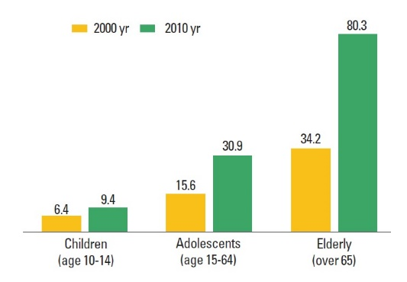
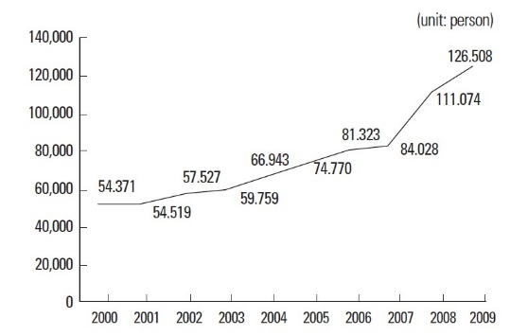
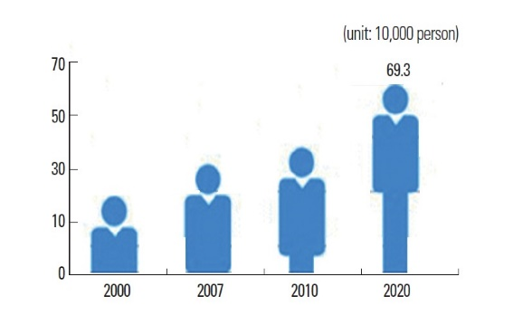
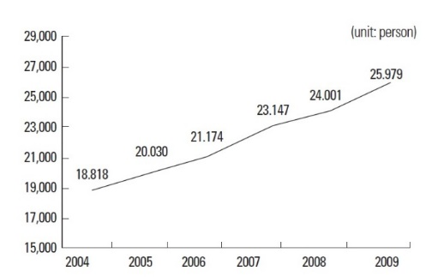
„Ludzie są istotami społecznymi” Arystoteles 384-322 pne. J Eun-Surk Yi,Hee-Joung Hwang A study on the social behavior and social isolation of the elderly Korea.Exerc Rehabil. 2015 ; 11(3): 125–132.
Teoria interakcji symbolicznej: ludzie aktywnie definiują ,nadają znaczenie i interpretują wyniki interakcji społecznych.
Teoria społeczna: Zachowania ludzkie podlegają regułom ekonomicznym. Zachowanie jest wynikiem procesu maksymalizacji kompensacji i minimalizacji wydatków
Teoria braku korzyści z zgromadzonego zysku: słaba sieć społeczna w młodości=brak w starości.
Teoria kontroli społecznej: brak kontroli rodzinnej nad starym człowiekiem powoduje pogorszenie jego zdrowia.
Mentor Wymuszona emerytura; Brak wpływu ekonomicznego na rodzinę i otoczenie Maruda
Czyny=250%
O=30⇒70/10000
„S”=230%
D=170%
Stan zdrowia,depresja,funkcje poznawcze,funkcjonowanie w rodzinie = samobójstwa, depresja,zachowania kryminalne, otępienie

Slide 26
Struktura odsetkowa ludności 65+ w grupach wiekowych 31.12.2011 MUW,Raport,marzec 2013

Slide 27
ZJAWISKO

Slide 28
OPEACOWANIE PROBLEMU

Slide 29
POTRZEBY

